Slide 1

INFORME DE SOLICITUDES DE ACCESO A INFORMACIÓN PÚBLICA
Octubre- Diciembre 2019

Slide 2

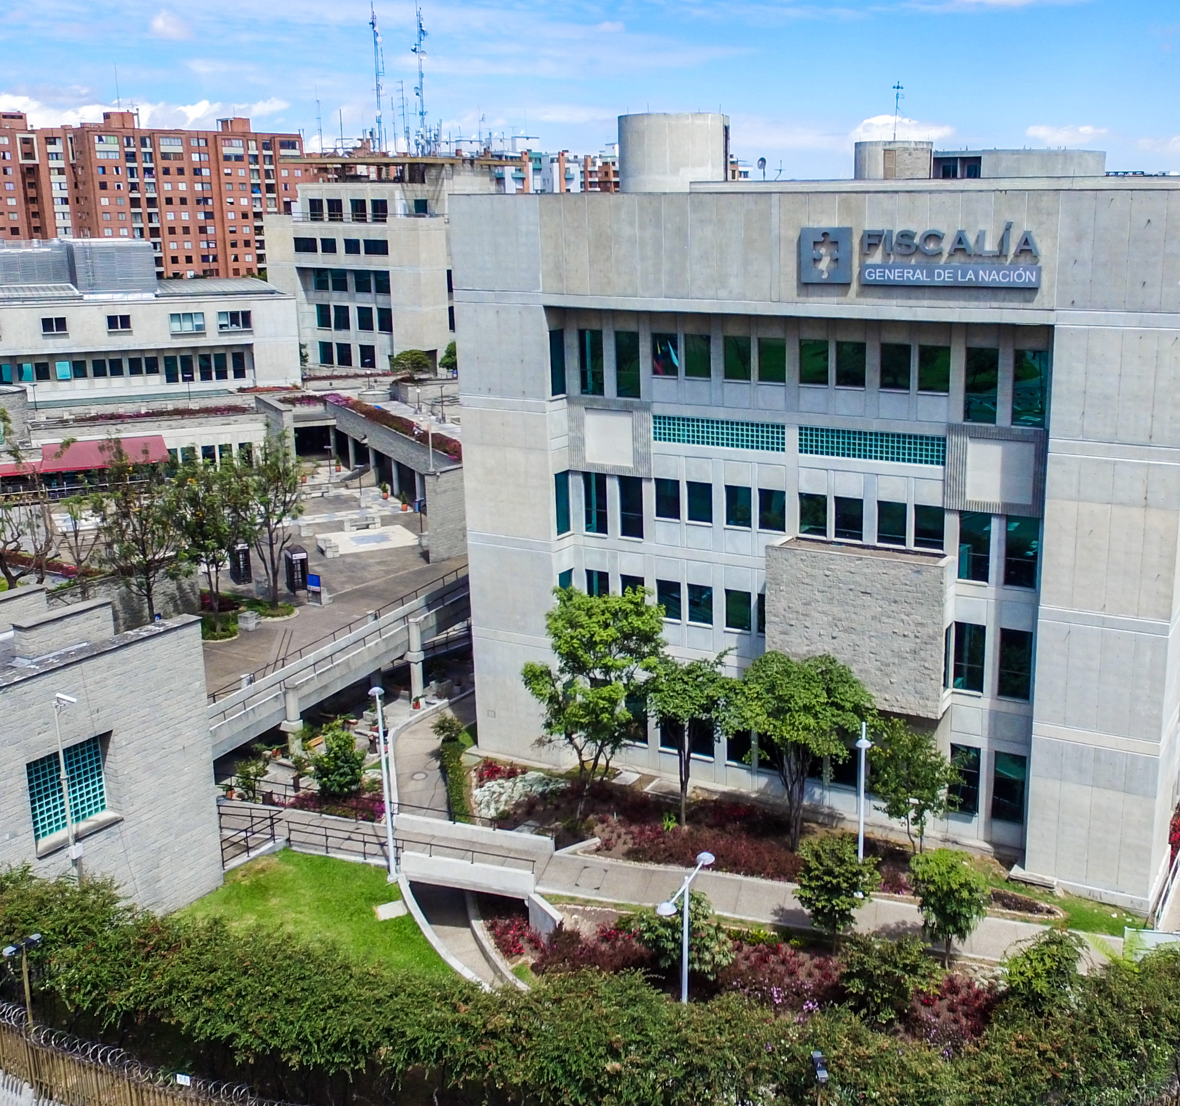
MONITOREO DEL ACCESO A LA INFORMACIÓN PÚBLICA

Slide 3

Introducción
Este informe corresponde al Monitoreo de Acceso a la Información Pública, del período comprendido entre el 01 de julio al 31 de diciembre de 2019, respecto a las variables de número de solicitudes recibidas, número de traslados a otra Institución, tiempo de respuesta y número de solicitudes en las que se negó el acceso a la información.

Slide 4
Solicitudes de Información Recibidas
De las 44.831 Peticiones recibidas en el segundo semestre del 2019, el 53% corresponde a solicitud de información, el 13% a solicitud de certificación y el 7% a copia de documentos.
El 27% restante a otras causales.
SOLICITUD DE INFORMACIÓN | 23.591
SOLICITUD DE CERTIFICACIÓN | 5.609
COPIA DE DOCUMENTOS | 3.351

Slide 5
Solicitudes trasladadas a otras Instituciones
Durante el segundo semestre de 2019, 515 solicitudes fueron trasladadas a otras Instituciones en razón a que la Fiscalía General de la Nación no era la Entidad competente para dar respuesta de fondo.
Estas solicitudes fueron remitidas a: Rama Judicial, ICBF, Defensoría del Pueblo, Ejército Nacional, Comisarías de Familia, Policía Nacional, Cancillería, Consultorios Jurídicos, entre otros.

Slide 6
Solicitudes en las que se negó el acceso a la Información
Para el segundo semestre de 2019, se negaron 722 solicitudes de información y copias; 187 del Nivel Central y 535 de las Direcciones Seccionales.

Slide 7


